Slide 1

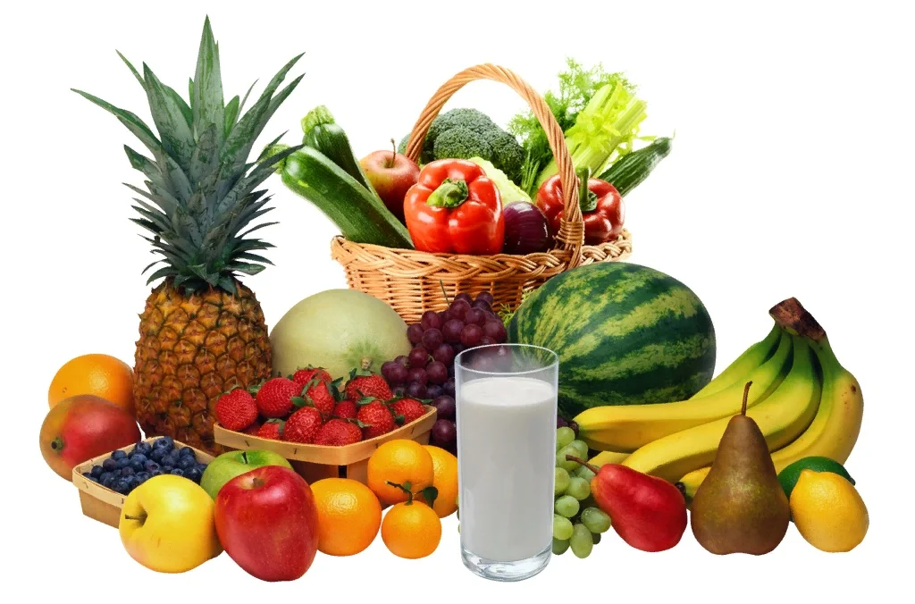
Филиал ФБУЗ «Центр гигиены и эпидемиологии
в Донецкой Народной Республике»
в городе Докучаевск и Великоновоселковском,
Волновахском, Кураховском районах
Презентация на тему:
«ЗДОРОВОЕ ПИТАНИЕ»

Slide 2
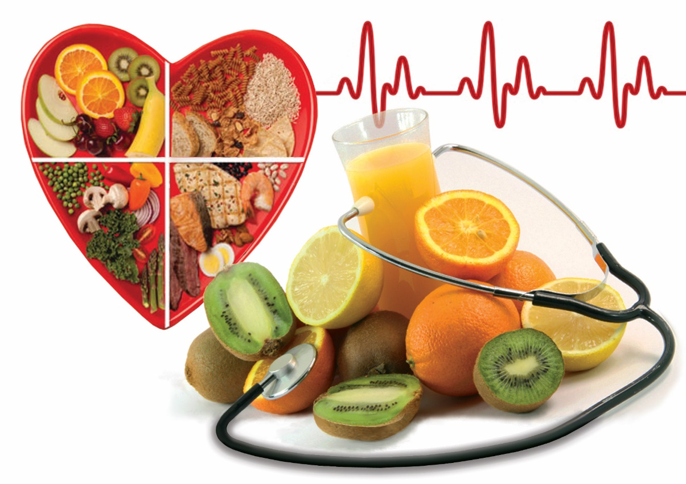
Здоровое питание - это питание,
обеспечивающее рост, нормальное
развитие и жизнедеятельность
человека, способствующее
укреплению его здоровья и
профилактике заболеваний.

Slide 3
Здоровое питание – основано на:
✓ умеренности,
✓ дробности приема пищи,
✓ разнообразии,
✓ биологической полноценности,
✓ ограничении жиров и соли,
✓ увеличении в рационе фруктов, круп, изделий из муки грубого помола, бобовых, нежирных молочных продуктов, рыбы, постного мяса,
✓ понимании и принятии подходов правильного питания и здоровых пищевых предпочтений.

Slide 4
Режим питания
•прием пищи в одни и те же часы
•кратность приемов пищи
•соблюдение определенных интервалов между приемами пищи
•количественное и качественное распределение пищи в течение дня.

Slide 5
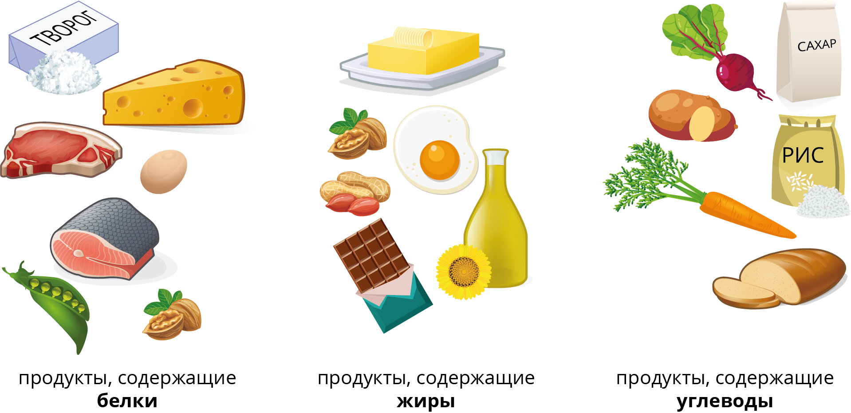
Питательные вещества
Белки – вещества, которые служат основным строительным материалом для тела человека. Особенно нужен такой «материал» детям – для роста и развития. Белки содержатся во многих продуктах. Ими богаты творог, яйца, мясо, рыба, горох, фасоль.
Жиры обеспечивают организм энергией, а также служат «строительным материалом» тела. Источником жиров являются сливочное и растительное масло, маргарин, сметана.
Углеводы – главный поставщик энергии для нашего тела. К ним относятся сахар и крахмал. Углеводами богаты хлеб, крупы, картофель, макароны, кондитерские изделия, фрукты.

Slide 6
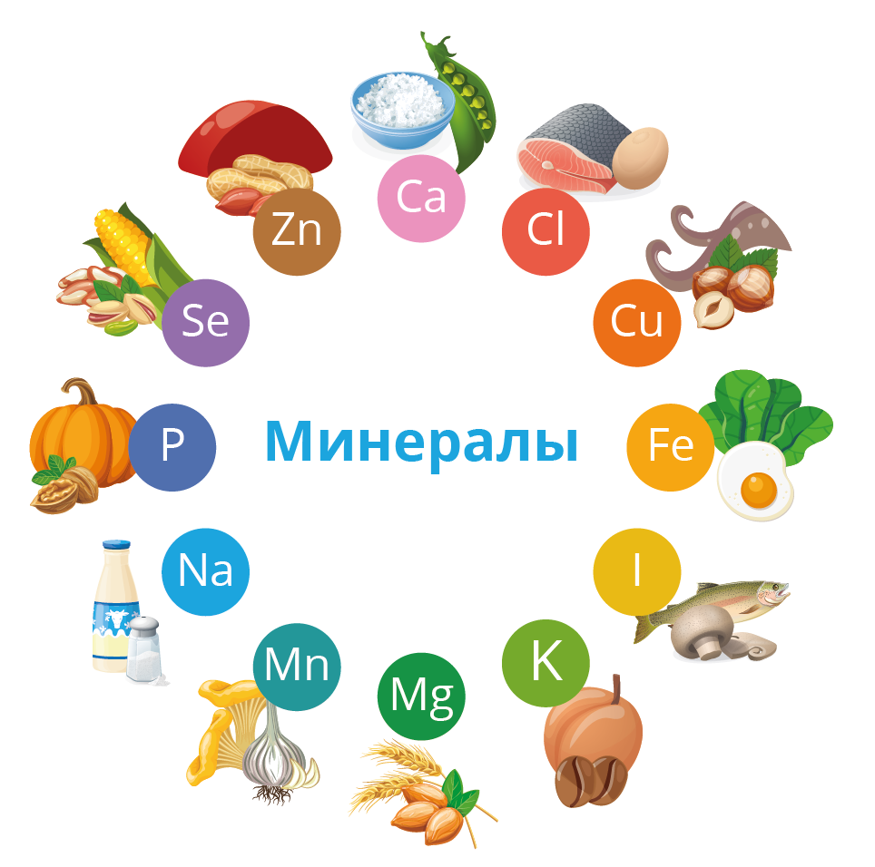
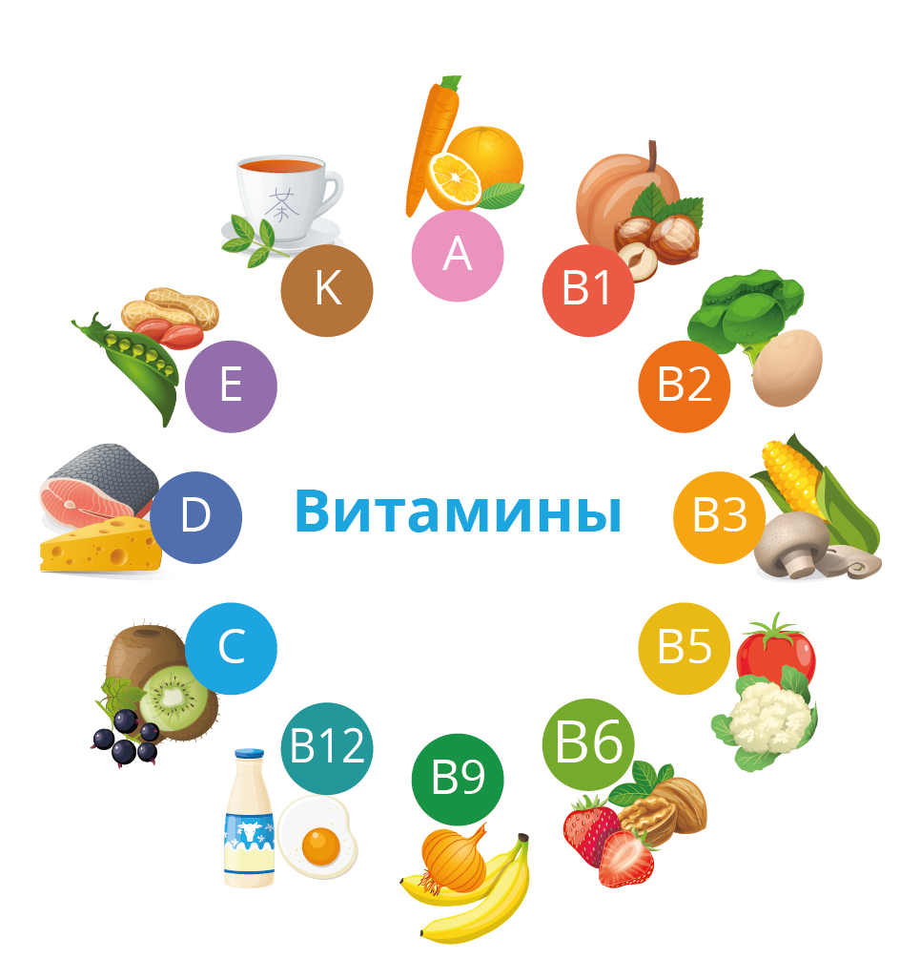
Минеральные вещества - это химические элементы, которые необходимы для нормального функционирования организма. Они не синтезируются организмом и должны поступать с пищей.
Минеральные вещества выполняют множество функций в организме, таких как участие в обмене веществ, поддержание кислотно-щелочного баланса, формирование костной ткани, участие в работе мышц и нервной системы.
Витамины — это органические вещества, которые необходимы для нормального функционирования организма. Они поступают в организм человека в основном с пищей. Витамины необходимы для синтеза белков, составляющих клетки и для поддержания иммунной системы, а также стимулирования роста и развития организма.

Slide 7


